Slide 1
BCOP-ova RADNA SKUPINA ZA PLANIRANJE PRORAČUNA PREMA PROGRAMIMA I UČINCIMA (PPBWG): Pregled nedavnog rada PPBWG-a
Godišnja plenarna sjednica, Ljubljana, Slovenija, ožujak/mart 2023.
Naida Čaršimamović Vukotić, članica resursnog tima BCOP-a, Svjetska banka

Slide 2
Pregled izlaganja
Ciljevi, članstvo i partnerstva PPBWG-a
Proizvodi znanja PPBWG-a
Ključne dodatne teme PPBWG-a razmatrane na sastancima od 2018.
Prikupljanje povratnih informacija za planiranje sljedećih aktivnosti PPBWG-a: Grupne diskusije

Slide 3
I. Ciljevi, članstvo i partnerstva
PPBWG, osnovan 2016., utvrđuje trendove i naučene lekcije te pruža savjete u osmišljavanju i provedbi planiranja proračuna prema programima i učincima te dubinskim analizama rashoda, s ciljem poboljšavanja učinkovitosti rashoda.
Široka tema ove radne skupine, planiranje proračuna prema programima i učincima, je jedna od dvije prioritetne proračunske teme (zajedno s otvorenosti proračuna) većine zemalja članica BCOP-a (na temelju godišnjih anketa članica)
Gotovo sve zemlje članice BCOP-a (17 od 21) članice su PPBWG-a
Skupina ima partnerstvo s OECD-om i Svjetskom bankom te usko surađuje s njima

Slide 4
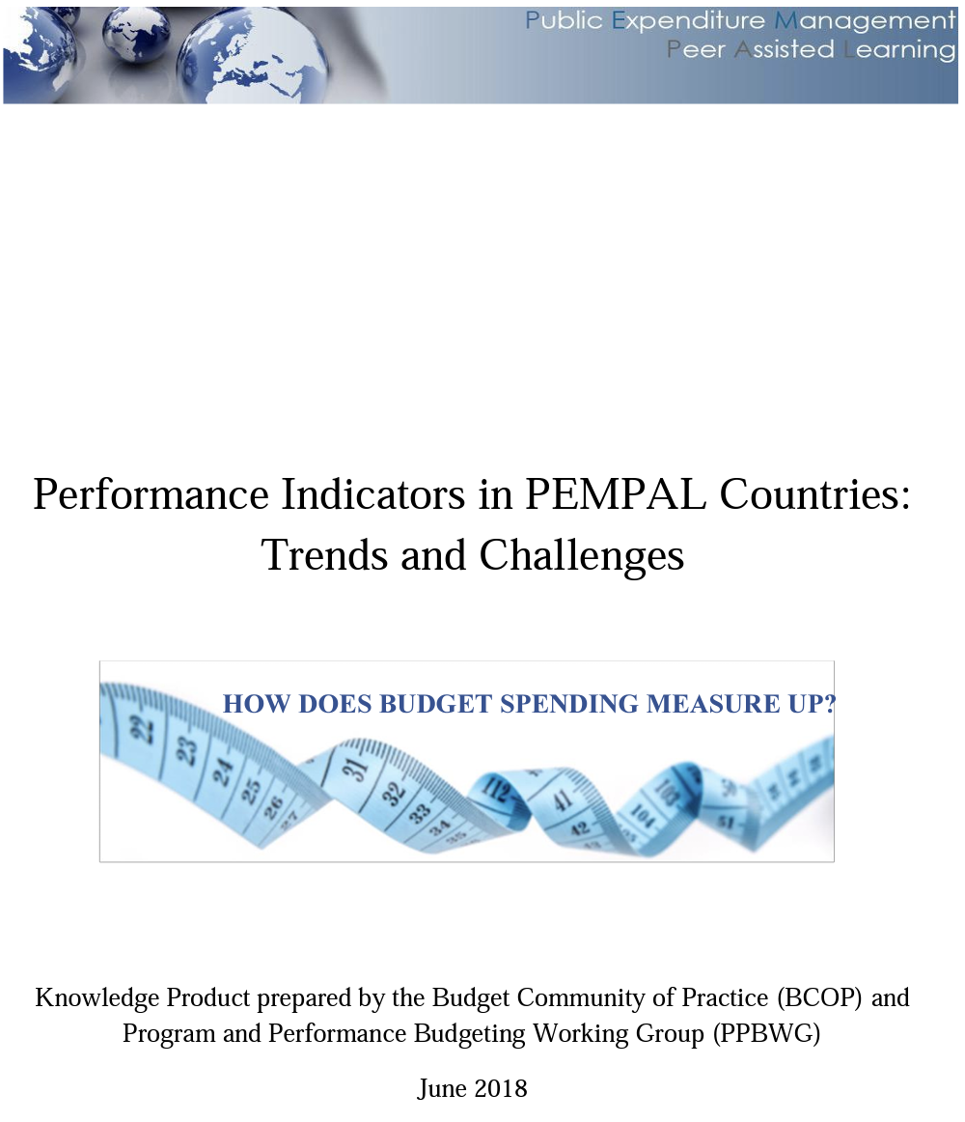
II. Proizvodi znanja (KP-i) PPBWG-a
Pokazatelji učinka u zemljama PEMPAL-a: Trendovi i izazovi (2018.)
Navedeni KP iznosi pregled glavnih značajki pokazatelja koji se prilažu u okviru procesa planiranja proračuna u zemljama članicama te se utvrđuju glavni izazovi/slabosti. Također pruža detaljniji pregled pokazatelja u zdravstvu i obrazovanju.

Slide 5
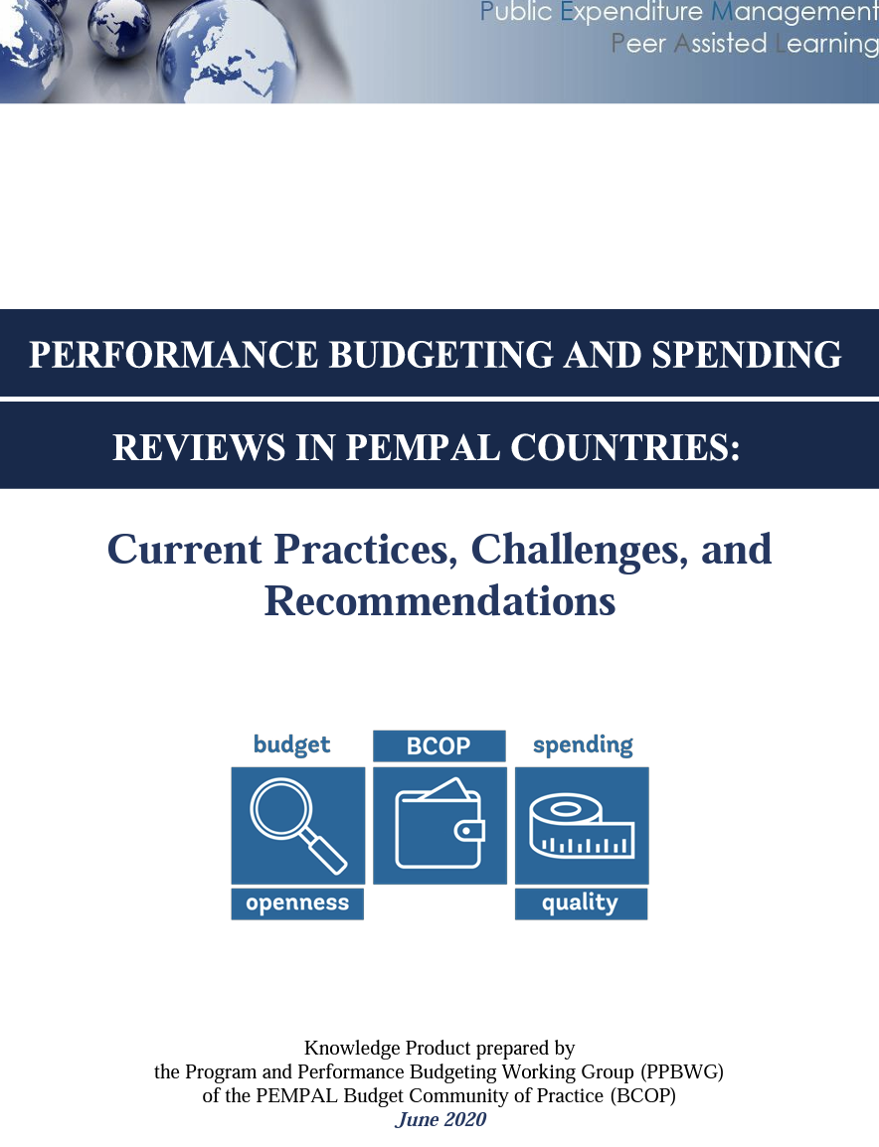
II. Proizvodi znanja (KP-i) PPBWG-a
Planiranje proračuna prema učincima i dubinska analiza rashoda u zemljama članicama PEMPAL-a: Prakse, izazovi i preporuke (2020.)
Ovaj KP predstavja anketne podatke o planiranju proračuna prema učincima i dubinswkim analizama rashoda u zemljama članicama PEMPAL-a u usporedbi s anketnim podacima zemalja članica OECD-a. Također pruža savjete i mogućnosti zemljama članicama PEMPAL-a u pogledu njihovih sustava planiranja proračuna prema učincima i dubinskih analiza rashoda.

Slide 6
II. Proizvodi znanja (KP-i) PPBWG-a
Provedba ubrzane dubinske analize rashoda u svrhu utvrđivanja mjera za balansiranje proračuna (2021.)
Cilj ove publikacije PPBWG-a bio je pomoći zemljama članicama PEMPAL-a u razvoju konkretnih metodologija i alata za provedbu ubrzanih dubinskih analiza rashoda kao brzog odgovora na krize prouzročene koronavirusnom bolešću COVID-19 ili slične krize.
Dubinske analize rashoda: Trendovi u pogledu dubinske analize rashoda u zemljama članicama PEMPAL-a u usporedbi s trendovima u zemljama članicama OECD-a (2022)
Ovaj proizvod znanja predstavlja kratko općenito izvješće s popisima i usporedbama Cilj je pružiti kratak pregled trenutačnih praksi u dubinskim analizama rashoda u zemljama PEMPAL-a od 2021., usporediti ih s trenutačnim praksama u praksama zemljama članicama OECD-a te steći bolje razumijevanje dizajna, provedbe te izazova.

Slide 7
II. Proizvodi znanja (KP-i) PPBWG-a
Dubinske analize rashoda u Nizozemskoj (2022.)
Ovaj proizvod znanja pruža pregled svih koraka procesa dubinske analize rashoda u Nizozemskoj. U njemu se dublje razmatra i jedan konkretan slučaj – dubinska analiza rashoda povezana s programima za potporu djeci.

Slide 8
III. Ključne dodatne teme PPB-a razmatrane na sastancima od 2018.
Razmatranje savjeta OECD-a, uključujući dobre prakse u pogledu planiranja proračuna prema učincima i nacrt najboljih praksi u pogledu dubinskih analiza rashoda
Slučajevi zemalja o pokazateljima učinka u Rusiji i Srbiji
Detaljan pregled reformi planiranja proračuna prema programima i učincima u Austriji
Slučajevi zemalja u pogledu dubinskih analiza rashoda, uključujući Hrvatsku, Irsku, Italiju, Nizozemsku i Poljsku
Razmišljanja o tome kako COVID kriza utječe na planiranje proračuna prema učincima i reforme dubinskih analiza rashoda

Slide 9
IV. Prikupljanje povratnih informacija za planiranje sljedećih aktivnosti PPBWG-a: Grupne diskusije
Uzimajući u obzir prethodno navedene KP-ove koje je do sada izradio PPBWG i prezentacije dostupne s prethodnih sastanaka BCOP-a, od sudionika se traži da u grupnim diskusijama predstave prioritetne reforme/teme svoje zemlje u širokom području planiranja proračuna prema programima i učincima, kao inpute za planiranje budućeg rada PPBWG-a
za temu (teme) koju (koje) ćete predložiti u grupnoj diskusiji, navedite pojedinosti o tome za koje ste konkretne aspekte/sadržaj/format zainteresirani, kao i informaciju može li Vaša zemlja pridonijeti radu PPBWG-a i na koji način
Najčešće predložene teme iznijet će se članstvu na glasovanje u online anketi nakon plenarne sjednice, a Izvršni odbor razmotrit će temu (teme) s najvećim brojem glasova za razmatranje na skupovima i potencijalno za izradu proizvoda znanja

Slide 10
HVALA!

